Slide 1
DEPARTAMENTO DE ORIENTACIÓN 3º 4º BÁSICO
Colegio República Argentina
10 AL 21 DE de agosto
Katerina Durán Gallegos

Slide 2
O.A.4.- (3º BÁSICO)
O.A.5.- (4º BÁSICO)
Identificar y practicar en forma autónoma conductas protectoras y de autocuidado en relación a:
› rutinas de higiene
› actividades de descanso, recreación y actividad física
› hábitos de alimentación

Slide 3
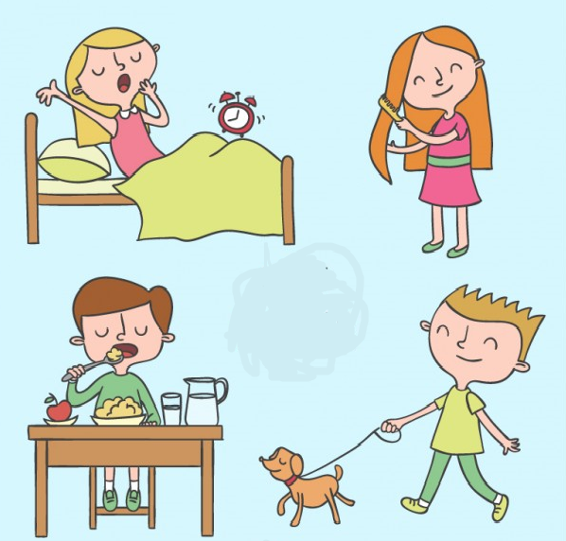
Rutina:
Costumbre o hábito adquirido de hacer algo de un modo determinado, que no requiere tener que reflexionar o decidir.

Slide 4
Actividades recreativas
Las actividades recreativas, son aquellas acciones que permiten que una persona se entretenga o se divierta. Se trata de actividades que un individuo no realiza por obligación, sino que las lleva a cabo porque le generan placer.

Slide 5
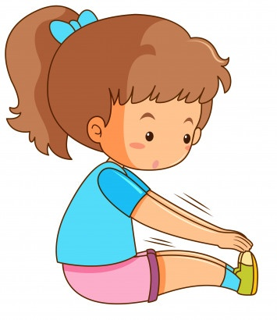
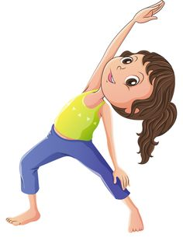
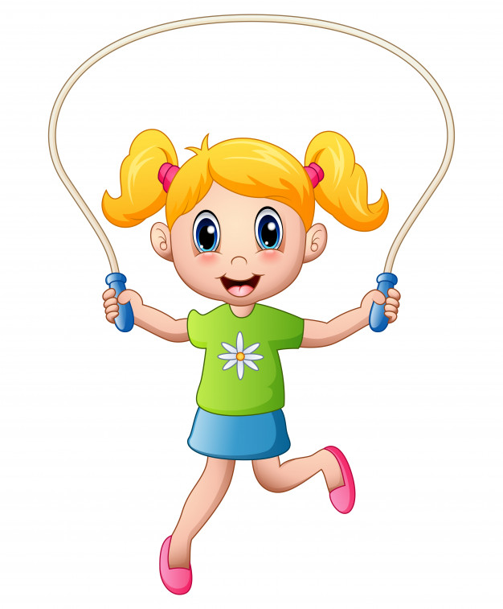
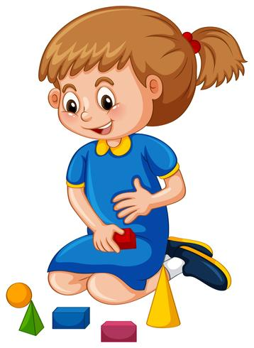
Actividades
Recreativas
Saludables

Slide 6
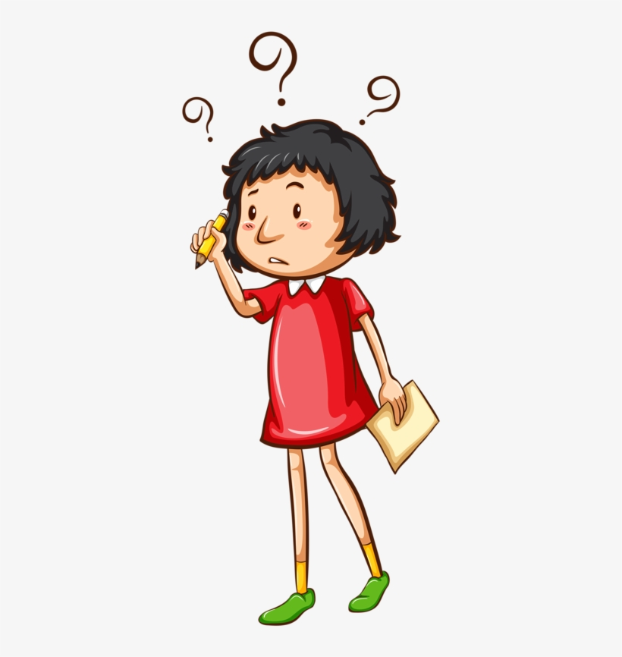
Actividades no saludables:
1.-
2.-
3.-

Slide 7
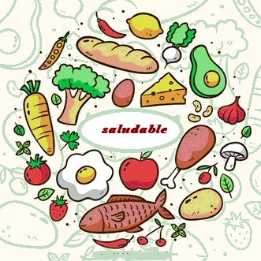
¿QUÉ CARACTERÍSTICAS DEBE DE TENER UNA ALIMENTACIÓN SALUDABLE?
Debe aportar todos los nutrientes que necesita el organismo.
Tiene que ser equilibrada.
La cantidad de alimentos ha de ser la adecuada

Slide 8
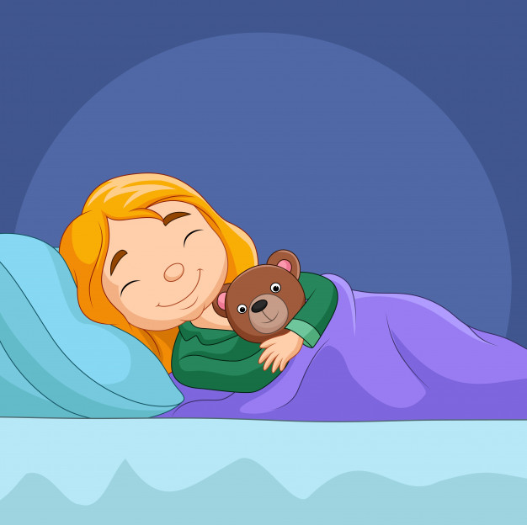
1. Respeta los horarios de sueño.
4.-Incorpora la actividad física a tu rutina diaria
2. Pon atención a lo que comes y lo que bebes
5.- Deja la tecnología por lo menos una hora antes de ir a dormir
3. Crea un entorno relajado

Slide 9
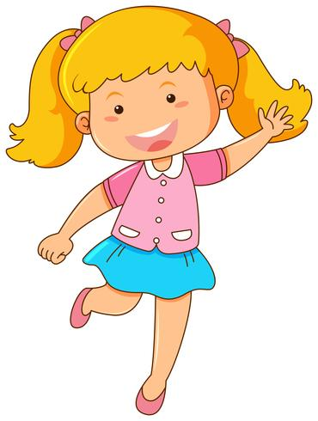
Se les invita a
mantener los buenos hábitos , a desarrollar una vida saludable a través de actividades recreativas , el cuidando del sueño y una alimentación sana.

